Slide 1


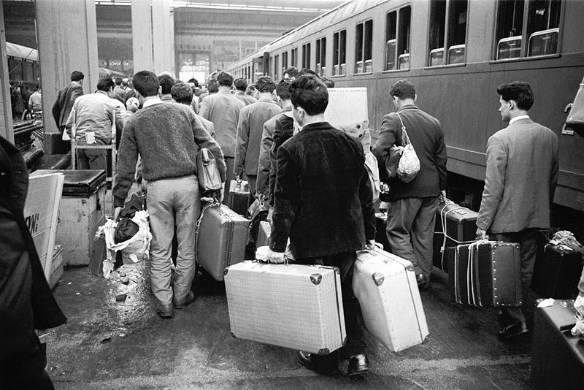
Hintergründe, Auswirkungen und Entwicklung
GASTARBEITER

Slide 2

  Politische und wirtschaftliche Rahmenbedingungen
Warum boomte Westdeutschland in den 1950er Jahren?
  Nach dem Zweiten Weltkrieg erlebte die Bundesrepublik einen schnellen wirtschaftlichen Aufschwung (“Wirtschaftswunder”).
  Die Industrie wuchs stark, die Produktion stieg und es entstanden viele neue Arbeitsplätze.
  Es herrschte nahezu Vollbeschäftigung, sodass nicht genug Arbeitskräfte vorhanden waren.
Wiederaufbau nach dem Krieg, Demokratisierung, Marshallplan
• Der Wiederaufbau von Städten, Infrastruktur und Industrie erforderte viel Arbeitskraft.
• Durch den Marshallplan erhielt Westdeutschland finanzielle und materielle Unterstützung aus den USA.
• Die Einführung der sozialen Marktwirtschaft sorgte für wirtschaftliche Stabilität und Wachstum.

Slide 3

  2. Gründe für die Anwerbung von Gastarbeitern
2054
Warum benötigte die Bundesrepublik so viele Arbeitskräfte?
  Viele deutsche Männer waren im Krieg gefallen oder noch in Kriegsgefangenschaft.
  Die deutsche Bevölkerung allein konnte den hohen Arbeitskräftebedarf nicht decken.
  Gastarbeiter sollten vor allem einfache und körperlich schwere Arbeiten übernehmen.
Welche Branchen waren besonders betroffen?
  Industrie (z. B. Automobil-, Stahl- und Kohleindustrie).
  Baugewerbe und Bergbau.
  Später auch Dienstleistungen und kommunale Betriebe.

Slide 4

Gründe für die Auswand3.33.erung der Gastarbeiter aus ihren Heimatländern
  3. Grunde für die Auswanderung der Gastarbeiter aus ihren Heimatländern
Wirtschaftliche und soziale Situation in den Herkunftsländern
  Hohe Arbeitslosigkeit und Armut in Südeuropa und der Türkei.
  Geringe Löhne und schlechte Zukunftsperspektiven.
  Wenige Möglichkeiten für sozialen Aufstieg.
2054
2054
Politische und persönliche Motive für die Migration
  Politische Instabilität in einigen Herkunftsländern.
  Wunsch nach einem besseren Leben und höherem Einkommen.
  Möglichkeit, Geld an die Familie im Heimatland zu schicken.

Slide 5

Rekrutierung der Gastarbeiter in den Heimatländern
  4.Rekrutierung der Gastarbeiter in den Heimatländern
Welche Abkommen wurden mit welchen Ländern geschlossen?
  Abkommen u. a. mit Italien (1955), Spanien und Griechenland (1960), Türkei (1961).
  Ziel war eine geregelte und kontrollierte Arbeitsmigration.
  Das sogenannte Rotationsprinzip sollte einen dauerhaften Aufenthalt verhindern.
2054
Wie lief das Anwerbeverfahren ab?
  Die Anwerbung erfolgte über staatliche Stellen und Arbeitsämter.
  Medizinische Untersuchungen und Eignungstests waren Pflicht.
  Arbeitsverträge waren meist zeitlich befristet.

Slide 6
  5. Lebens- und Arbeitsbedingungen der Gastarbeiter
Wohnsituation, Arbeitsalltag, soziale Stellung
  Viele Gastarbeiter lebten in Wohnheimen oder einfachen Unterkünften.
  Harte Arbeitsbedingungen, Schichtarbeit und niedrige Löhne
  Kaum soziale Anerkennung und wenig Kontakt zur deutschen Bevölkerung.
2054

Slide 7
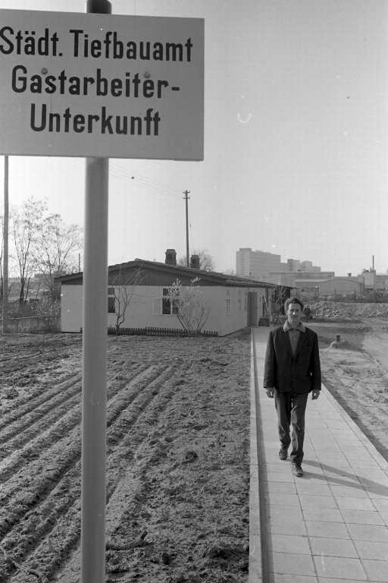
Reaktionen der Reaktionen der deutschen Bevölkerung
deutschen Bevölkerung
LARANA, INC.
  6. Reaktionen der deutschen Bevölkerung
Wie wurden die Gastarbeiter wahrgenommen?
  Anfangs wurden sie als notwendige Arbeitskräfte akzeptiert.
  Später wuchs die Skepsis und Ablehnung in Teilen der Bevölkerung.
  Kulturelle Unterschiede führten zu Missverständnissen.
Welche Vorurteile gab es?
  Vorwürfe, Gastarbeiter nähmen Deutschen Arbeitsplätze weg.
  Klischees über Kultur, Religion und Lebensweise.
  Diskriminierung im Alltag und am Arbeitsplatz.
2054
2054

Slide 8
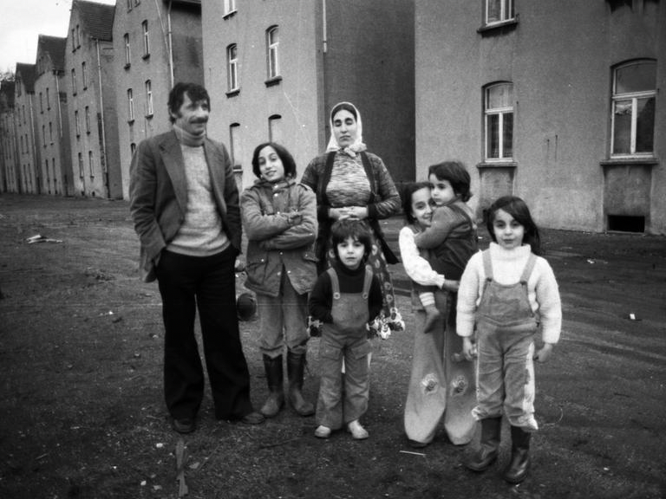
2054
2054
  7. Familiennachzug und langfristige Integration
Wann und unter welchen Bedingungen durften Familien nachziehen?
  Ab den späten 1960er Jahren wurde der Familiennachzug ermöglicht.
  Voraussetzung waren ausreichender Wohnraum und ein gesichertes Einkommen.
  Viele Gastarbeiter entschieden sich dadurch für einen dauerhaften Aufenthalt.
Herausforderungen bei der Integration
  Sprachprobleme und fehlende Bildungsangebote.
  Benachteiligung im Bildungssystem und auf dem Arbeitsmarkt.
  Identitätskonflikte bei Kindern der zweiten Generation.

Slide 9
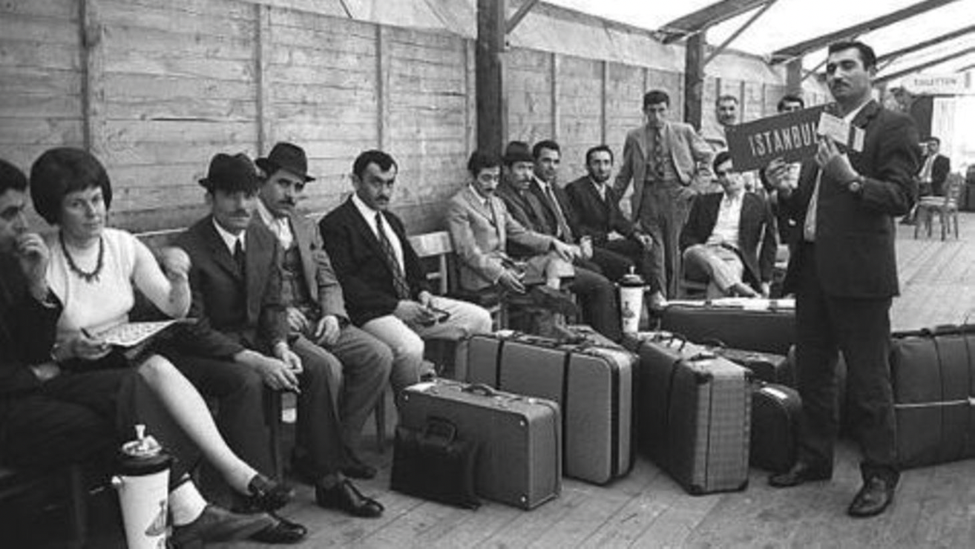
2054
2054
  8.Warum blieben viele Gastarbeiter dauerhaft?
Gründe für den Verbleib in Deutschland
  Aufbau eines sozialen Umfelds und Arbeitsstabilität.
  Bessere Zukunftschancen für die Kinder.
  Politische und wirtschaftliche Probleme in den Herkunftsländern.
Auswirkungen auf Gesellschaft und Kultur
  Deutschland entwickelte sich zu einer Einwanderungsgesellschaft.
  Kulturelle Vielfalt, neue Küchen, Musik und Traditionen.
  Langfristige Veränderungen in Politik und Gesellschaft.

Slide 10

  9.Anwerbestopp und dessen Folgen
LARANA, INC.
2054
2054
06 Price list
Warum wurde die Anwerbung gestoppt?
  Wirtschaftskrise nach der Ölkrise 1973.
  Steigende Arbeitslosigkeit in Deutschland.
  Politische Entscheidung zur Begrenzung der Zuwanderung.
WELCHE AUSWIRKUNGEN HATTE DER STOPP?
  Viele Gastarbeiter blieben dauerhaft in Deutschland.
  Verstärkter Familiennachzug statt Rückkehr.
  Langfristige Integrationsaufgaben für Staat und Gesellschaft.

